Slide 1
Adapter Pattern
Matakuliah Design Pattern
Dosen Pengampu: Khoirul Umam, M.Kom
S1 Teknik Informatika STIKOM PGRI Banyuwangi

Slide 2
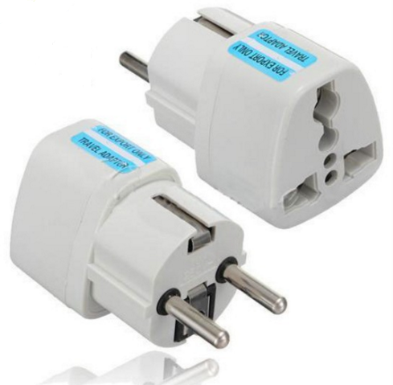
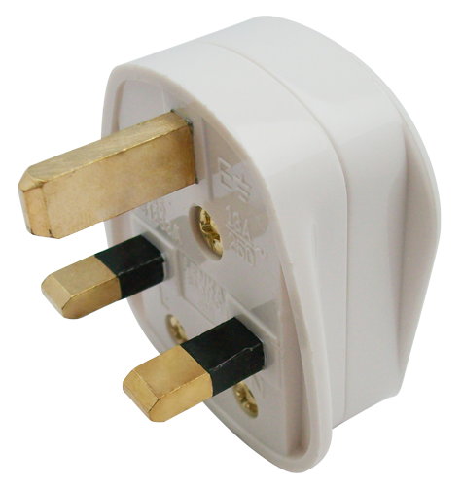

Analogi: Steker & Stop Kontak
TARGET
ADAPTER
ADAPTEE

Slide 3
Definisi Formal
“
Adapter pattern mengubah (mengadaptasi) suatu interface menjadi interface yang berbeda sesuai dengan yang diharapkan oleh client
“

Slide 4
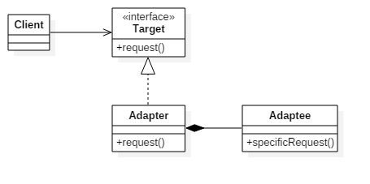
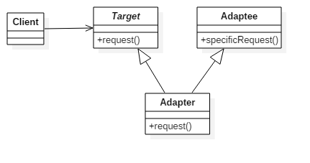
Object Adapter vs Class Adapter
Object Adapter
Class Adapter
Menggunakan composition
Menggunakan multiple inheritance

